Slide 1

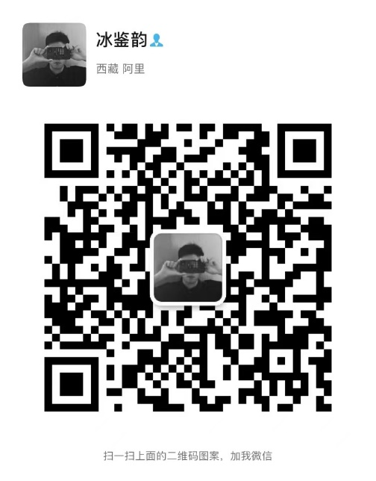
2022 WebGL中级课程
点光源
讲解人：冰老师
讲解时间：2022.06.22

Slide 2
CONTENTS
目录
BUSINESS PLAN
01
前言
02
理论基础
03
课程目录介绍

Slide 3
2
PART ONE
基础理论

Slide 4


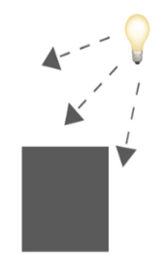



点光源
向量ab = 向量a – 向量b
入射光线向量 = 顶点坐标-点光源坐标

Slide 5
求入射角
n.m= |n|*|m|*cos@
|n|*|m| 向量的模 比如矢量n（Xn,Yn,Zn）,
长度|n| = 根号下Xn平方+Yn平方+Zn平方
要求：n和m长度必须满足为1，同时保持方向不变，称为归一化。
结论：n.m= 1*1*cos@ = cos@

Slide 6
谢谢观看
THANK YOU

